Slide 1
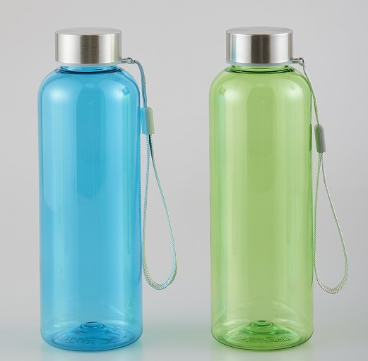
ご提案書
品名 ：再生樹脂でできたクリアボトル500ml
品番：SC-2504
上代：￥500
色柄：グリーン・ブルー（色指定不可）
商品サイズ：Φ65×196mm
包装：化粧箱入り
包装サイズ：未決定
材質：リサイクルPET・ステンレス・PP
入数：100
生産国：中国
環境に優しいリサイクル樹脂製
SDGS好適品です

